Slide 1
e
ê
b
e
b
ê
be
bê
bè
bé
bế

Slide 2
BÀI 5
Ôn tập và kể chuyện: Búp bê và dế mèn

Slide 4
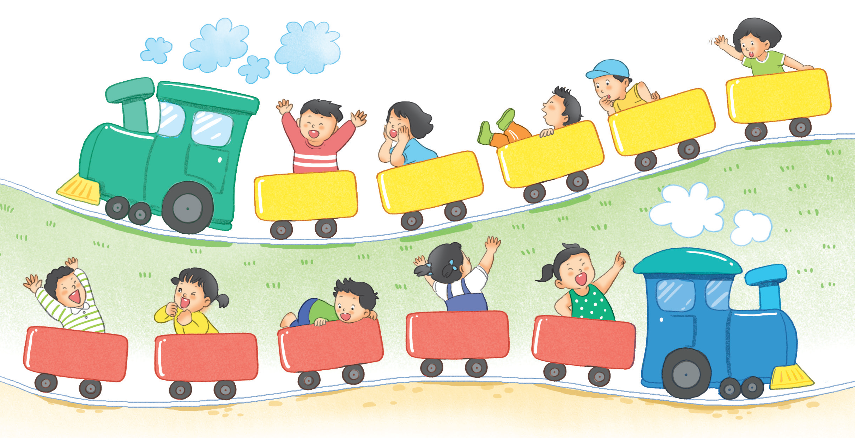
ê
e
c
b
a
E
Ê
A
B
C
Notes:
Click vào từng chữ thường để bật âm thanh đọc chữ đó
Chữ hoa không làm vì nặng, khó chạy slide

Slide 5
 | a | e | a
b
c
a
b
a
be
bê
ca
Notes:
Sau khi tách các ảnh riêng biệt mới chèn được file thu âm.

Slide 6
ba bà
be bé
cá bé
bè cá
bế bé

Slide 7
Bà bế bé.

Slide 8
 | a | e | a
b
c
ba
be
bê
ca
ba bà
be bé
cá bé
bè cá
bế bé
Bà bế bé.
Notes:
Sau khi tách các ảnh riêng biệt mới chèn được file thu âm.

Slide 10
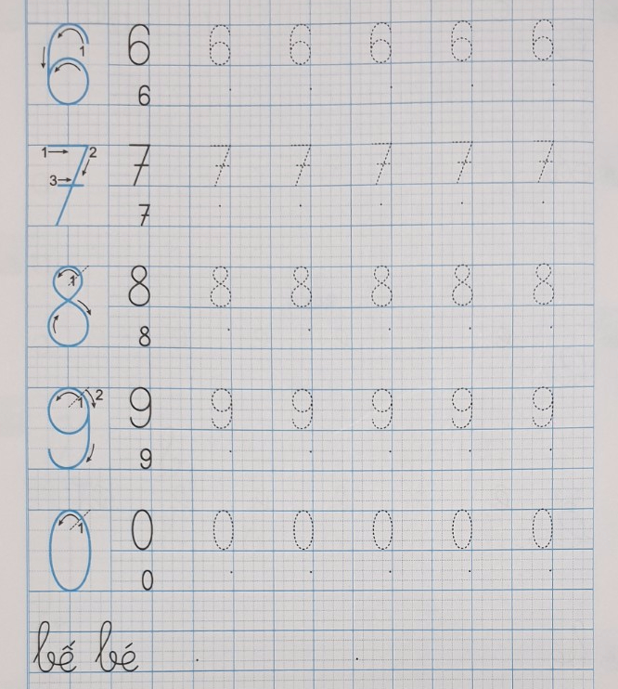

Slide 11
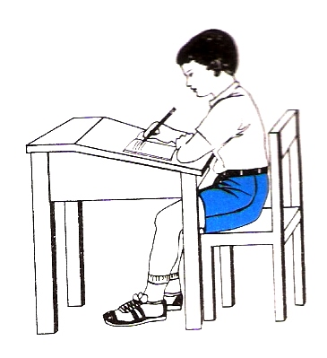

Slide 12
Notes:
Chưa có hiệu ứng

Slide 13
Notes:
Chưa có hiệu ứng

Slide 15
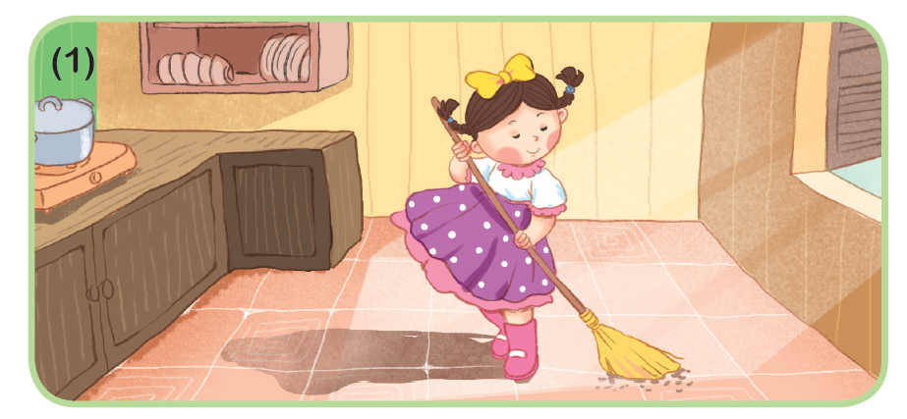
Búp bê làm những việc gì?

Slide 16
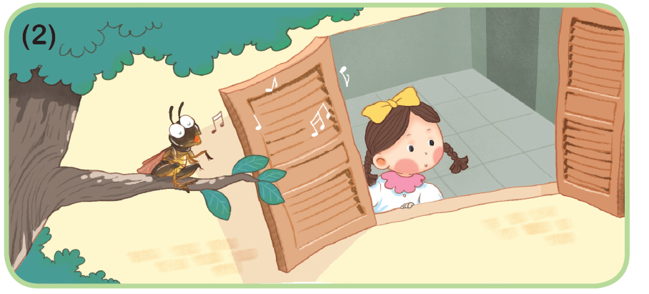
Vì sao Dế Mèn hát tặng Búp bê?

Slide 17
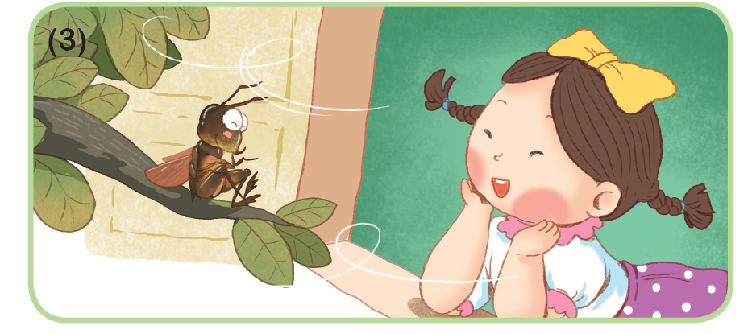
Búp bê thấy thế nào khi nghe Dế Mèn hát?

Slide 18
Notes:
Sau khi tách các ảnh riêng biệt mới chèn được file thu âm.

Slide 19
Củng cố bài học
Notes:
Chưa có hiệu ứng

